Slide 1
NoSQL databázy
Jozef Džama

Slide 2
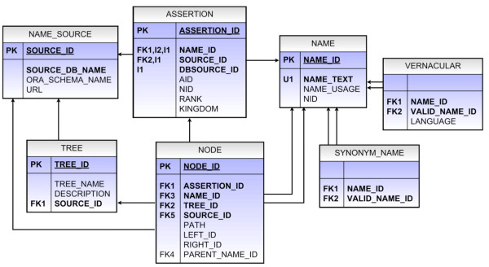
História

Slide 3
História

Slide 4
História

Slide 5
História

Slide 6
História

Slide 7
História

Slide 8
História

Slide 9
História

Slide 10
NoSQL
„ne-relačné“
open-source
cluster-friendly
bez schémy
21. storočie + web

Slide 11
NoSQL typy

Slide 12
Key-value

Slide 13
Column

Slide 14
Column

Slide 15
Document

Slide 16
Agregačné

Slide 17
Graph

Slide 18
+ NoSQL -
flexibilný model
škálovateľnosť
výkon
ľahký vývoj
„zrelosť“
podpora
ACID transakcie

Slide 19
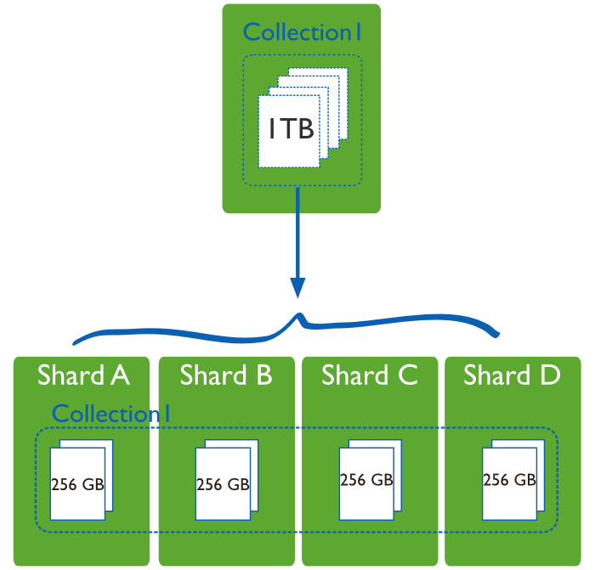
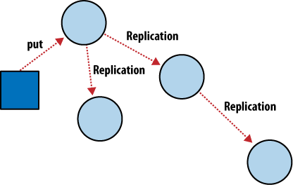
Škálovanie, distrubuovanie
Sharding
Replication

Slide 20
...a konzistentnosť

Slide 21
MongoDB
Databáza
...

Slide 22
MongoDB
Databáza
_id: (1,2,3,4..?)
12-byte ObjectId: (507f191e810c19729de860ea)
4-byte čas v sekundách
3-byte identifikácia stroja
2-byte id procesu
3-byte random
Indexy

Slide 23
MongoDB
Databáza
_id: (1,2,3,4..?)
16-byte UUID: (123e4567-e89b-12d3-a456-426655440000)
Mac, čas, user ID, hash-e, ...
random
Only after generating 1 billion UUIDs every second for the next 100 years, the probability of creating just one duplicate would be about 50%
štandard

Slide 24
Meteor js
JS Framework

Slide 25
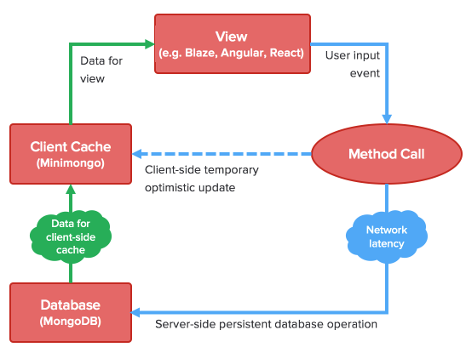
Meteor
JS Framework

Slide 26
Ďakujem za pozornosť, k čomu sa vrátime? ☺

